Slide 1
项
目汇报
变长时序波形事件定位与分类技术研究
李成扬
PROJECT REPORT

Slide 2
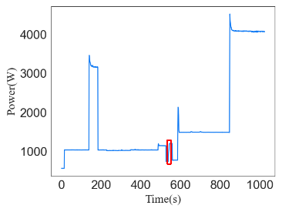

事件识别
目标设备事件
类别:Ⅰ; 起止位置: (170, 173)
类别:Ⅱ; 起止位置: (190, 194)
类别:Ⅰ; 起止位置: (583, 589)
事件数量不确定; 事件持续时间不确定.

Slide 3
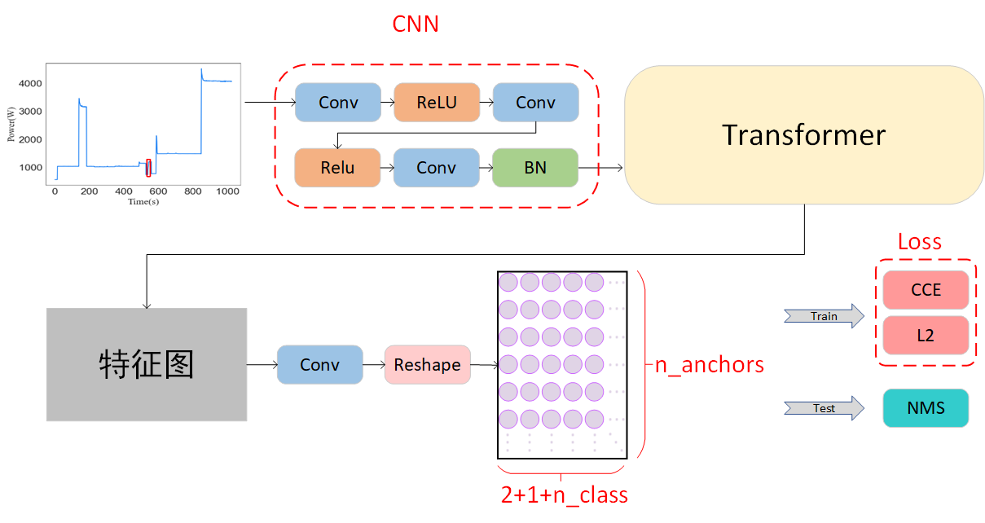
YOLO

Slide 4
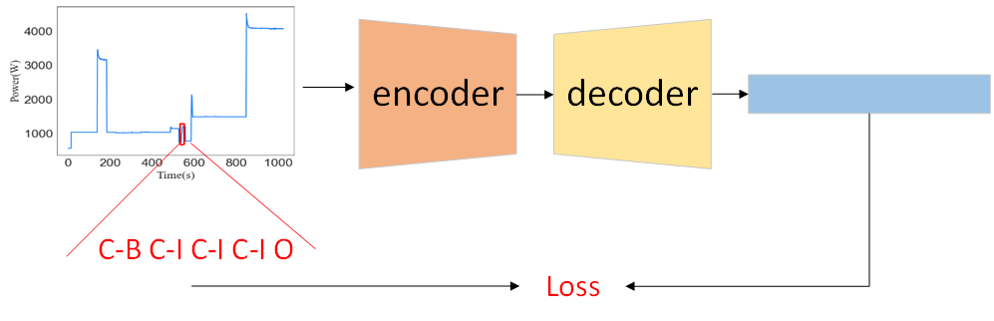
序列标注
B: 事件的开始; I: 事件的持续; O: 非事件; C: 事件类别

Slide 5
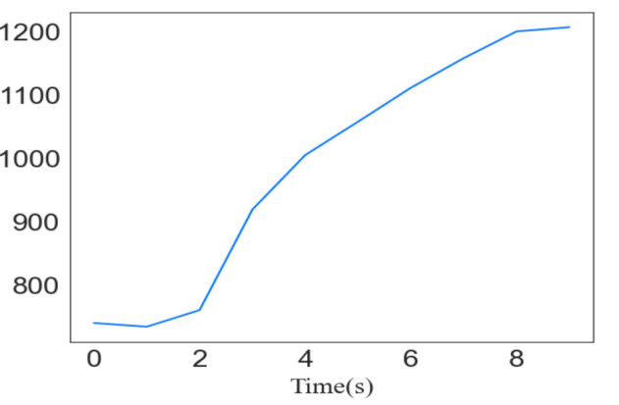
后处理
class
将网络识别为事件的信号段抠出来,然后检查其类别是否为网络识别的类别,缓解假阳性问题.

Slide 6
谢
谢
变长时序波形事件定位与分类技术研究
李成扬
THANKS FOR LISTEN

